Slide 1
Диагностический алгоритм пищевой аллергии к пшенице
Иногда трудно интерпретировать клиническое значение (+)sIgE к пшенице.
80% случаев (+) sIgE Tri a 19 являются маркером риска развития тяжелых реакций, включая WDEIA
30-50% пациентов с WDEIA не имеют sIgE к пшенице.
(-)sIgE к пшенице (f4) и (-) sIgE Tri a 19( f416 )- нет аллергии к пшенице
(-)sIgE к пшенице (f4) и (+) sIgE Tri a 19( f416 )-– высокий риск развития WDEIA
(+)sIgE к пшенице (f4) и (+) sIgE Tri a 19( f416 )-– высокий риск развития любых аллергических реакция на пшеницу ,включая WDEIA
(+)sIgE к пшенице (f4) и (-) sIgE Tri a 19( f416 )- : низкий риск серьезных непосредственных реакций, включая WDEIA из-за пшеницы. Тем не менее, многие из этих пациентов будут иметь реакции немедленного типа, такие как АД и желудочно-кишечные симптомы.

Slide 2
Лаборатории Quality Club ImmunoCAP
Цельные аллергены ImmunoCAP:
Fx3 – ( пшеница, ячмень, кукуруза, кунжут, гречиха)
Молекулярные аллерген-компоненты ImmunoCAP:
Молекулярный пакет « Пшеница»
f433 rTria 14 LTP, f416 rTria 19 Omega-5 Gliadin

Slide 3
Серологические тесты при целиакии
Антитела к тканевой трансглутаминазе (tTG) IgA, IgG
→ EliA Целиакия (IgG и IgA) Антиген идентичный для EMA
Антитела к деамидированному глиадину (DGP) IgA, IgG
→ EliA Глиадин^{DP} (IgG and IgA) Антиген: очищенный глиадин пшеницы
Антитела к эндомизию (EMA) IgA, IgG Непрямая иммунофлюоресценция, субъективный тест
Обычные антитела к пептидам глиадина (GP) IgA, IgG → EliA Глиадин (IgG and IgA)

Slide 4
Антиглиадиновые антитела
Антиглиадиновые антитела (АГА) относятся к самым давним антителам,
которые были предложены для диагностики целиакии в 1972 году
Специфичность - 87%
Чувствительность - 73%
Повышение антиглиадиновых антител:
аутоиммунные (синдром Шегрена, ревматоидный артрит, пемфигоид,
сахарный диабет 1типа, системная красная волчанка, саркоидоз)
постинфекционный синдром мальабсорбции, болезнь Крона,
муковисцидоз, лактазная недостаточность, пищевая аллергия, атопическая экзема, которые сопровождаются желудочно-кишечными нарушениями;
– энтероколит, гастродуоденит, энтерит и др., протекающие с желудочно-кишечным воспалением
Notes:
Антиглиадиновые антитела (АГА) относятся к самым давним антителам, которые были предложены для диагностики целиакии в 1972 году

Slide 7
Актуальность дезамидированного глиадина (DGP) и tTG IgG
Американская школа гастроэнтерологии: «Для пациентов, у которых выявлен низкий IgA или селективный дефицит IgA, необходимо провести тестирование на основе IgG (дезамидированные пептиды глиадина [DGP] и тканевую трансглутаминазу IgG [TTG] .
… При скрининге на целиакию у детей в возрасте до 2 лет, тест IgA TTG следует сочетать с дезамидированным пептидом глиадина (IgA и IgG).»
ESPGHAN: «В случае дефицита IgA диагностическое значение имеет положительный тест ... на антитела к TG2 класса IgG или положительный тест на антитела к DGP класса IgG.»
«Тесты, измеряющие антитела к DGP, могут быть использованы в качестве дополнительных тестов у пациентов, которые отрицательны на другие специфические антитела при целиакии, но у которых клинические симптомы вызывают сильное подозрение на целиакию, особенно если они моложе 2 лет.»

Slide 8
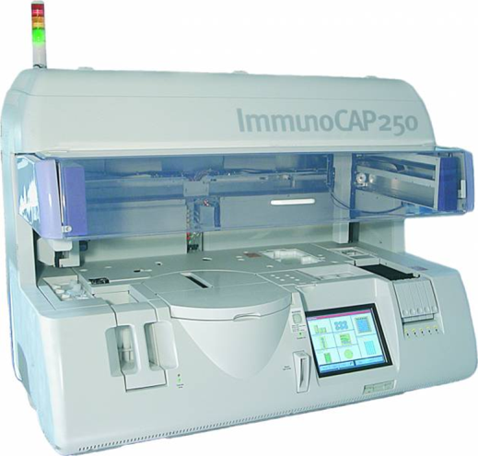
Лабораторная диагностика
целиакии
Phadia 250 от
компании Рhаdiа (Швеция),
мирового лидера аллергодиагностики.
>70% лабораторий Европы используют системы Phadia

Slide 9
Тест EliA Celikey® and EliА Gliadin – точная диагностика целиакии
Определение антител IgA или IgG к tTG и дезамидированных глиадин-пептидов, наиболее клинически значимых антител в дифференциальном диагнозе целиакии
Высокая клиническая значимость
EliA™ Celikey® идентичен тесту антител эндомизия (EMA)
использование рекомбинантного tTG антигена для EliA™ Celikey® снижает ложноположительные результаты
высокая специфичность тестов EliA™ Celikey® и EliA™ Gliadin позволяет отказаться от ненужных биопсий кишечника
высокая чувствительность EliA™ Celikey® и EliA™ Gliadin служит дополнительным подтверждением диагноза

Slide 10
Преимущества использования тестов EliA™ Celikey® и EliA™ Gliadin
Специфичность в виде количества ложноположительных результатов при скрининге
популяции из 1000 человек
В результате менее специфического теста
количество биопсий пациентов
без целиакии в исследуемой популяции
возрастает в 5 раз.
Этого можно было бы избежать при
использовании тестов
с более высокой специфичностью.
У всех тестов EliA™ Celikey® и EliA™ Gliadin очень высокая специфичность, что оказывает бесценную помощь врачам при постановке диагноза.

Slide 11
Интестинальная биопсия
Необходим забор 4-6 биоптатов:
3-4 из ДПК дистальнее дуоденального соска
1 биоптат - из луковицы двенадцатиперстной кишки
Негативная гистология обосновывает необходимость повторного исследования у серопозитивных лиц (ТТГ, ЭMA, ДПГ)

Slide 12
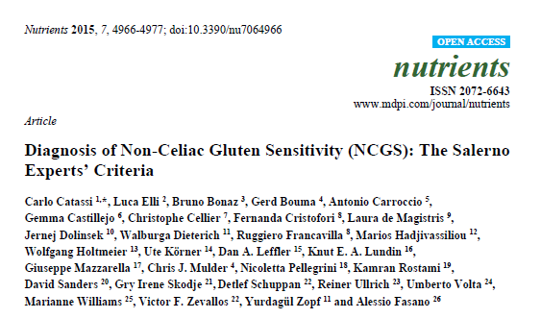
Непереносимость глютена без целиакии – это синдром, который характеризуется интестинальной и внекишечной симптоматикой, связанной с употреблением глютенсодержащей пищи у лиц, не имеющих целиакии или аллергии на пшеницу.

Slide 13
Клинические проявления непереносимости глютена без целиакии
Частота | Интестинальные проявления | Внекишечные проявления
Очень частые | вздутие, боль в животе | недомогание, усталость
Частые | диарея, боль в эпигастрии, тошнота, аэрофагия, отрыжка, афтозный стоматит, неустойчивый стул, запор | головная боль, беспокойство, суставные/мышечные боли, кожный зуд/ дерматит
Редкие | кровь в кале, анальные трещины | Потеря веса, анемия, депрессия, увеличение веса, дисменорея, нарушение сна, атаксия, периферическая невропатия, шизофрения, аутизм, депрессия, тревога, галлюцинации
Diagnosis of Non-Celiac Gluten Sensitivity (NCGS): The Salerno Experts' Criteria .Catassi Celli L ets
Nutrients2015 Jun 18;7(6):4966-77..

Slide 14
III международная встреча экспертов по заболеваниям, связанных с употреблением глютена (06-07.10.2014, Салерно, Италия)
Диагноз NCGS следует рассматривать у пациентов с персистирующими кишечными и / или внекишечными жалобами, как правило усиливающимися после употребления глютен- содержащей пищи, у которых до этого были исключены целиакия и аллергия на пшеницу.
Был предложен протокол диагностики НГБЦ, который преследует две цели:
1) оценить клинический ответ на безглютеновую диету;
2) оценить эффект возвращения глютена в рацион питания после периода соблюдения безглютеновой диеты.

Slide 15
Шкала оценки симптомов
Степень выраженности симптом в течение последней недели
1
2
3
4
5
6
7
8
9
10
легкая
средняя
тяжелая
Больному предлагается выделить от одного до трех основных симптомов и оценить их выраженность по числовой рейтинговой шкале от 1 до 10

Slide 16
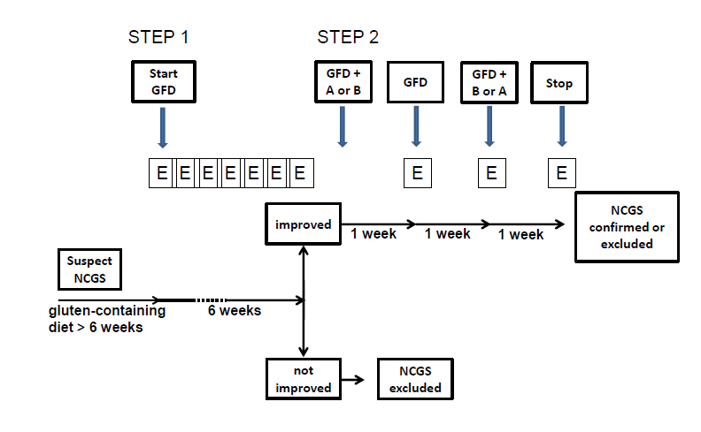
Протокол диагностики NCGS
Требуется 30% разницы в симптомах между двумя неделями (глютен и плацебо) для установления позитивного или негативного результатов.
При негативном результате следует обследовать пациента на наличие диагноза, связанного с СРК.
При позитивном результате подтверждается диагноз NCGS

Slide 17
Модифицированная версия шкалы гастроинтестинальных симптомов с добавление внекишечных проявлений (Gastrointestinal Symptom Rating Scale, GSRS)
Кишечные | Внекишечные
Боль или дискомфорт в животе Изжога Кислая отрыжка Вздутие Тошнота и рвота Урчание в животе Распирание в животе Отрыжка Повышенное газообразование Уменьшение частоты стула Увеличение частоты стула Жидкий стул Твердый стул Внезапные позывы на дефекацию Чувство неполного опорожнения кишечника | Дерматит Головная боль Затуманенность сознания Усталость Онемение конечностей Артралгии/миалгии Обморочные состояния Поражения слизистых оболочек рта/языка Другие симптомы (указать)

Slide 18
Предлагаемый аллгоритм диагностики глютензависимых заболеваний
IgG к глиадину – НГБЦ
EliA™ Celikey® А - целиакия
EliA™ Gliadin G - целиакия
Ig E к rTri a 14 и 19 - аллергия

